Slide 1

Treinamento JAVA
Módulo 10 – Implementando Herança (Introdução)
Notes:
http://www.tutorialspoint.com/java/java_overriding.htm
<number>

Slide 2
O que é Herança?
Mecanismo simples e poderoso do paradigma OO que permite que uma nova classe seja descrita a partir de uma classe já existente.
Herança é um princípio de orientação a objetos, que permite que classes compartilhem atributos e métodos, através de "heranças".
Ela é usada na intenção de reaproveitar código ou comportamento generalizado ou especializar operações ou atributos.

Slide 3
Nomenclaturas Comuns
Classe mãe/pai: superclasse, classe base;
Classe filha/filho: subclasse, classe derivada;

Slide 4
Generalização e Especialização
Classe filha (mais específica) herda atributos e métodos da classe mãe (mais geral);
Classe filha pode possuir atributos e métodos próprios.

Slide 5
Herança
Vantagens da herança
Modificação de uma classe (inserção de novos métodos e variáveis) sem mudanças na classe original.
Reutilização do código.
Alteração do comportamento de uma classe.
É possível modificar uma classe para criar uma nova classe com uma personalidade ligeiramente diferente.
diversos objetos que executam ações diferentes, mesmo possuindo a mesma origem.
<number>

Slide 6
Mecanismo de Herança
A herança estabelece as seguintes propriedades entre uma subclasse B e a sua superclasse A:
B herda de A todas as variáveis e métodos de instância (os atributos da classe B, declarados como private em A , só podem ter acesso pelos métodos public de A, e não diretamente)
B pode definir novas variáveis e novos métodos próprios.
B pode redefinir variáveis e métodos herdados.
A herança não se aplica a variáveis e métodos estáticos!
Demonstração (Comportamento de membros estáticos na Herança )
<number>

Slide 7
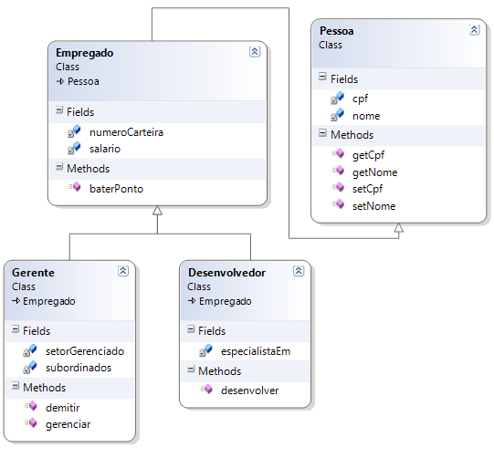
generalização
especialização

Slide 8
Hierarquia de Classes
Transporte
Terrestre
Aéreo
Carro
Bicicleta
Avião
OVNI
<number>

Slide 9
Herança: Hierarquia de Classes
peso é uma variável de instância que está presente em todos os objetos criados para as classes Animal, Mamífero, Ave e Réptil.
Object
Ave pardal = new Ave();
pardal.setPeso(700);
Mamifero boi = new Mamifero();
boi.setPeso(30000);
boi.mover();
boi.voar(); //Erro! não existe
Animal
-peso
+mover()
Mamifero
+comer()
Ave
+mover()
+voar()
Réptil
+mover()
+nadar()
<number>

Slide 10
Definindo a Subclasse
Forma geral:
class <nome-da-classe> extends SuperClass
é permitido apenas uma superclasse
não há herança múltipla em Java
cada classe possui exatamente uma superclasse
exceção: java.lang.Object
caso não exista a cláusula extends, então, assume-se que a superclasse é Object.
<number>

Slide 11
Exemplo de Herança
Ocorre implicitamente caso não seja definido
class Animal extends Object
{ int peso;
void mover()
{ /* movimentação do animal */ }
}
class Mamifero extends Animal
{
void comer(){...}
}
class Ave extends Animal
{ void mover() {…}
void voar() {…}
}
Sobreposição
de método!
<number>

Slide 12
Sobrescrita de Métodos (Overriding)
A habilidade de uma subclasse para substituir (override) um método, permite uma subclasse modificar o comportamento da superclasse conforme a necessidade.
O método de substituição tem a mesma assinatura e tipo de retorno do método que substitui.
Um método de substituição também pode retornar um subtipo do tipo retornado pelo método substituído. Isso é chamado de tipo de retorno covariante.
Construtores não podem ser sobrescritos.

Slide 13
Modificadores de Acesso
O modificador de acesso para um método de substituição pode permitir mais acesso do que o método substituído (nunca menos).
Por exemplo, um método de instância "protected" na superclasse pode se tornar público, mas não privado, na subclasse.
Você obterá um erro de compilação se você tentar alterar um método de instância na superclasse para um método de estático na subclasse, e vice-versa.

Slide 14
Classe Object I
A classe Object é uma classe que serve de superclasse para todas as classes existentes em Java.
Ao criar uma classe, se não for especificada nenhuma superclasse após a palavra extends, então a classe Object será assumida automaticamente como superclasse.
A classe Object define o método equals, que serve, quando redefinido, para testar se dois objetos contém a mesma informação (diferente do operador ==).
<number>

Slide 15
Classe Object II
Como todas as classes são subclasses de Object, eles herdam o método equals (e outros como toString(), hashCode()).
Uma referência para Object pode ser usada como referência para qualquer outro objecto:
Object obj = new Animal();
Para fazer qualquer coisa específica com um objeto, é necessário conhecer sua classe original e fazer type cast:
Animal objAnimal = (Animal)obj;
<number>

Slide 16
Construtores das Subclasses
class Ave extends Animal {
private int altura;
Ave() {
super(); //velocidade = 0.0;
altura = 0;
}
void mover(double vel) {
if (altura > 0)
velocidade = vel;
}
void voar(int alt) {
altura = alt;
}
}
class Animal {
double velocidade;
Animal() {
velocidade = 0.0;
}
void mover(double vel) {
velocidade = vel;
}
}
<number>

Slide 17
O Construtor Padrão
public NomeClasse() { super(); }
As chamadas aos construtores são encadeadas
Sempre que um objeto for criado, uma sequência de métodos construtores serão invocados, da subclasse para a superclasse, e assim sucessivamente até atingir a classe Object.
O construtor vazio da superclasse sempre é chamado implicitamente.
<number>

Slide 18
Exercício
Modelar classes básicas para um sistema de controle acadêmico.
O sistema deve ter representado as seguintes entidades:
Aluno
Professor
Turma
Curso
E qualquer outra entidade que seja necessária para melhorar o reuso de código
Nesse exercício iremos somente modelar as entidades básicas (nada de cadastros, camadas e etc..)
Guardem o código para uso posterior.

